Slide 1
Java
Chapter 12. 지네릭스, 열거형, 애너테이션
의
정석
http://www.codechobo.com
Java의 정석
제 12 장
지네릭스, 열거형, 애너테이션
2017. 8. 23
남궁성 강의
castello@naver.com

Slide 2
Java
Chapter 12. 지네릭스, 열거형, 애너테이션
의
정석
http://www.codechobo.com
1. 지네릭스(Generics)

Slide 3
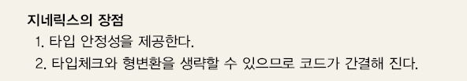
Java
Chapter 12. 지네릭스, 열거형, 애너테이션
의
정석
http://www.codechobo.com
1.1 지네릭스(Generics)란?
- 컴파일시 타입을 체크해 주는 기능(compile-time type check) – JDK1.5
- 객체의 타입 안정성을 높이고 형변환의 번거로움을 줄여줌
(하나의 컬렉션에는 대부분 한 종류의 객체만 저장)

Slide 4
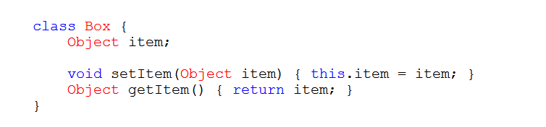
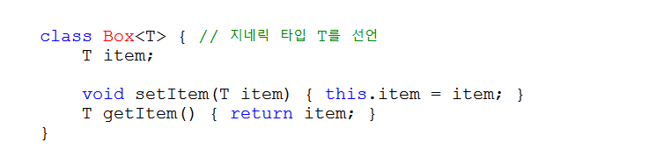
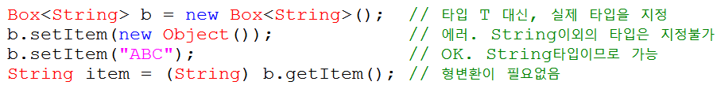
Java
Chapter 12. 지네릭스, 열거형, 애너테이션
의
정석
http://www.codechobo.com
1.2 지네릭 클래스의 선언
- 클래스를 작성할 때, Object타입 대신 T와 같은 타입변수를 사용
- 참조변수, 생성자에 T대신 실제 타입을 지정하면 형변환 생략가능

Slide 5
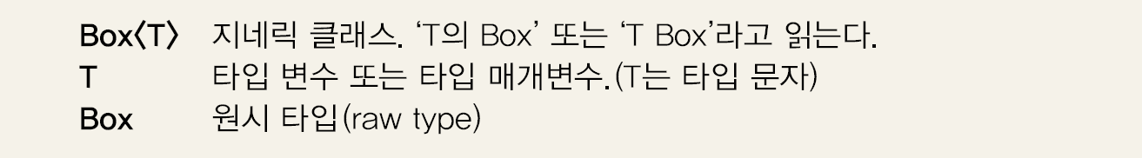
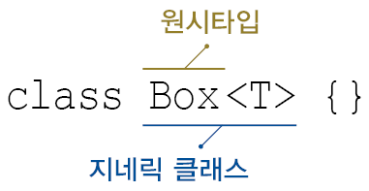
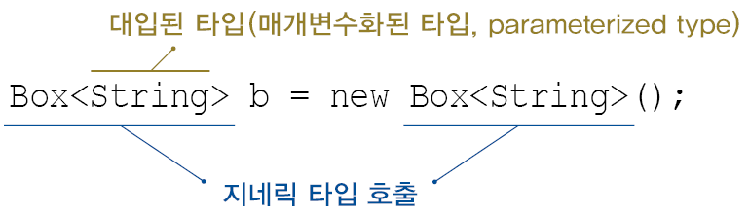
Java
Chapter 12. 지네릭스, 열거형, 애너테이션
의
정석
http://www.codechobo.com
1.3 지네릭스의 용어

Slide 6
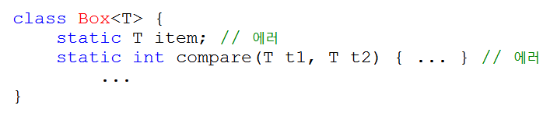
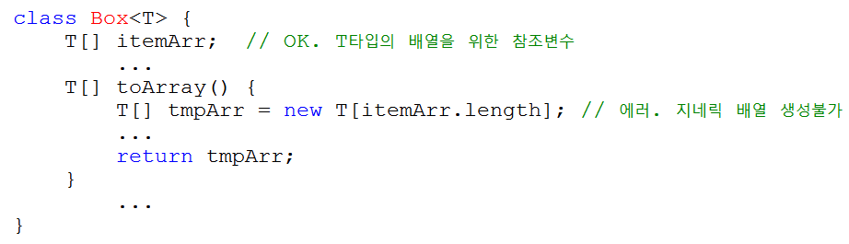
Java
Chapter 12. 지네릭스, 열거형, 애너테이션
의
정석
http://www.codechobo.com
1.4 지네릭스의 제한
- static멤버에는 타입 변수 T를 사용할 수 없다.
- 지네릭 타입의 배열 T[]를 생성하는 것은 허용되지 않는다.

Slide 7
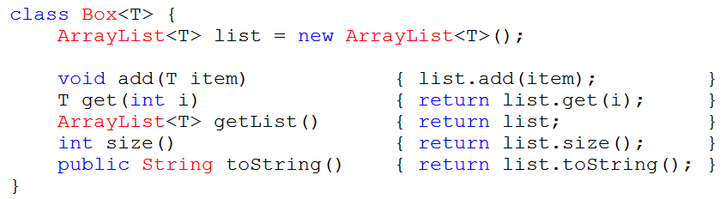
Java
Chapter 12. 지네릭스, 열거형, 애너테이션
의
정석
http://www.codechobo.com
1.5 지네릭 클래스의 객체 생성과 사용
- 지네릭 클래스 Box<T>의 선언
- Box<T>의 객체 생성. 참조변수와 생성자에 대입된 타입이 일치해야 함
- 두 지네릭 클래스가 상속관계이고, 대입된 타입이 일치하는 것은 OK
- 대입된 타입과 다른 타입의 객체는 추가할 수 없다.

Slide 8
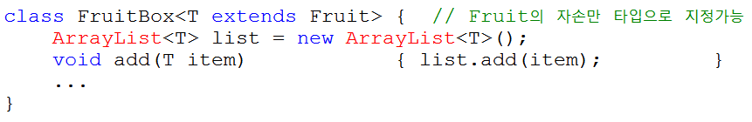


Java
Chapter 12. 지네릭스, 열거형, 애너테이션
의
정석
http://www.codechobo.com
1.6 제한된 지네릭 클래스
- 지네릭 타입에‘extends’를 사용하면, 특정 타입의 자손들만 대입할 수 있게 제한할 수 있다.
- add()의 매개변수의 타입 T도 Fruit와 그 자손 타입이 될 수 있다.
- 인터페이스의 경우에도 ‘implements’가 아닌, ‘extends’를 사용

Slide 9
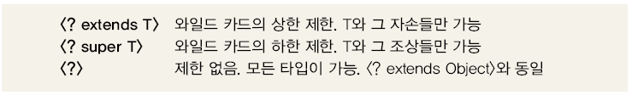
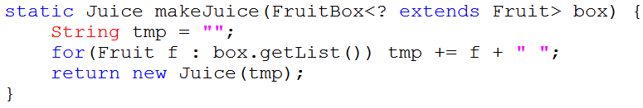
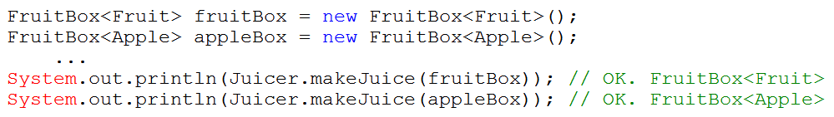
Java
Chapter 12. 지네릭스, 열거형, 애너테이션
의
정석
http://www.codechobo.com
1.7 와일드 카드 ‘?’
- 지네릭 타입에 와일드 카드를 쓰면, 여러 타입을 대입가능
단, 와일드 카드에는 <? extends T & E>와 같이‘&’를 사용불가
- makeJuice()의 매개변수로 FruitBox<Apple>, FruitBox<Grape> 가능

Slide 10
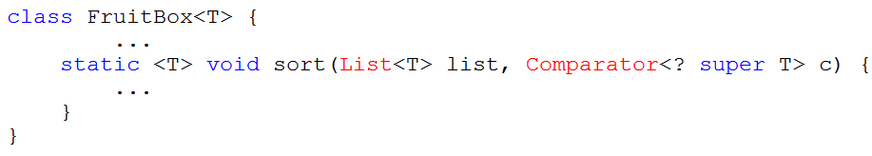
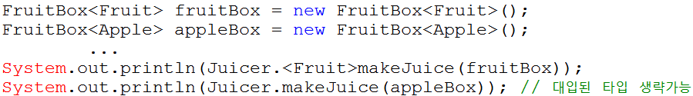
Java
Chapter 12. 지네릭스, 열거형, 애너테이션
의
정석
http://www.codechobo.com
1.6 지네릭 메서드
- 반환타입 앞에 지네릭 타입이 선언된 메서드
- 클래스의 타입 매개변수<T>와 메서드의 타입 매개변수 <T>는 별개
- 지네릭 메서드를 호출할 때, 타입 변수에 타입을 대입해야 한다.
(대부분의 경우 추정이 가능하므로 생략할 수 있음.)

Slide 11
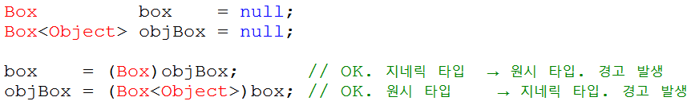
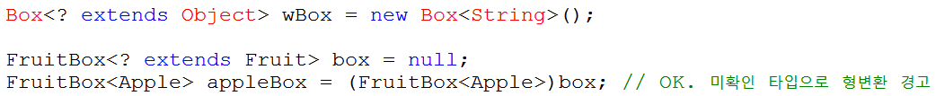
Java
Chapter 12. 지네릭스, 열거형, 애너테이션
의
정석
http://www.codechobo.com
1.7 지네릭 타입의 형변환
- 지네릭 타입과 원시 타입간의 형변환은 불가능
- 와일드 카드가 사용된 지네릭 타입으로는 형변환 가능
- <? extends Object>를 줄여서 <?>로 쓸 수 있다.
[주의] class Box<T extends Fruit>의 경우 Box<?> b = new Box<>;는 Box<?> b = new Box<Fruit>;이다.

Slide 12
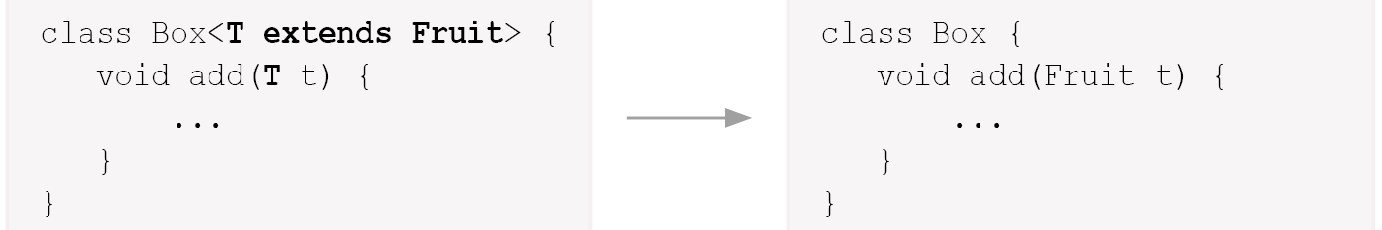
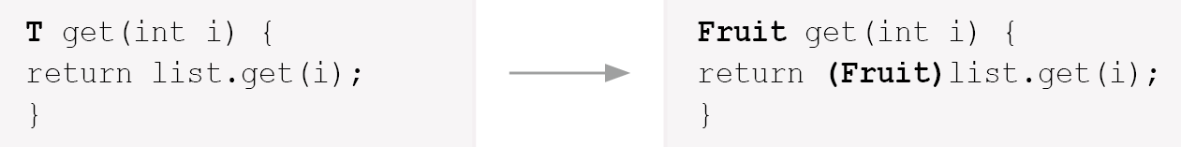
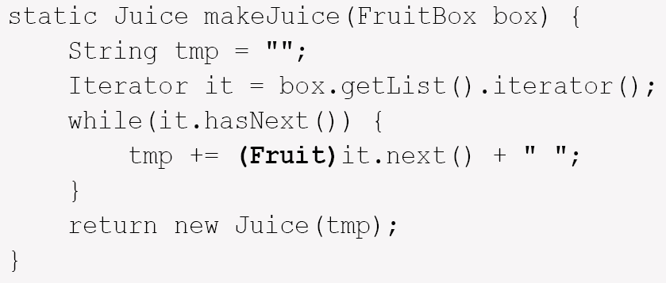
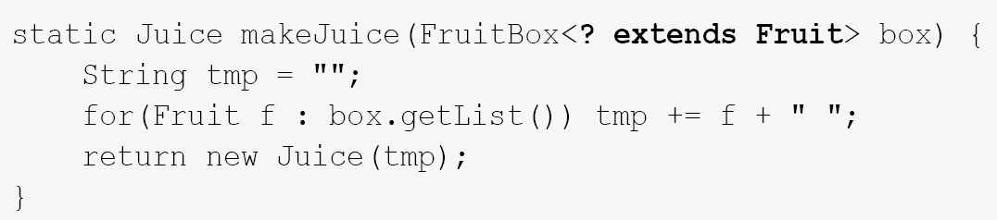
Java
Chapter 12. 지네릭스, 열거형, 애너테이션
의
정석
http://www.codechobo.com
1.8 지네릭 타입의 제거
- 컴파일러는 지네릭 타입을 제거하고, 필요한 곳에 형변환을 넣는다.
① 지네릭 타입의 경계(bound)를 제거
② 지네릭 타입 제거 후에 타입이 불일치하면, 형변환을 추가
③ 와일드 카드가 포함된 경우, 적절한 타입으로 형변환 추가

Slide 13
Java
Chapter 12. 지네릭스, 열거형, 애너테이션
의
정석
http://www.codechobo.com
2. 열거형(enums)

Slide 14
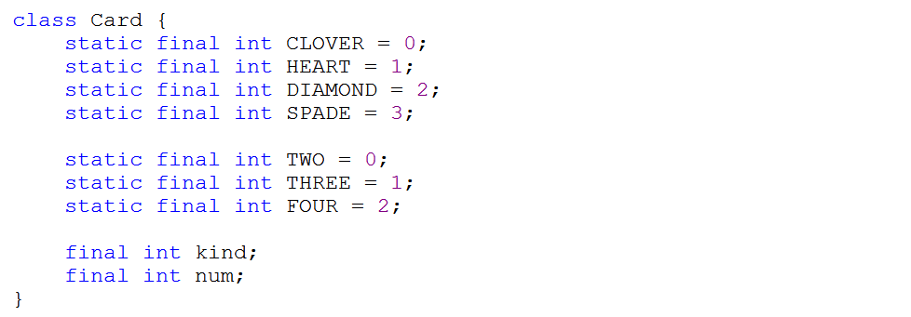
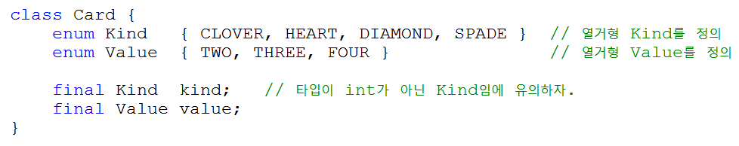
Java
Chapter 12. 지네릭스, 열거형, 애너테이션
의
정석
http://www.codechobo.com
2.1 열거형이란?
- 관련된 상수들을 같이 묶어 놓은 것. Java는 타입에 안전한 열거형을 제공

Slide 15
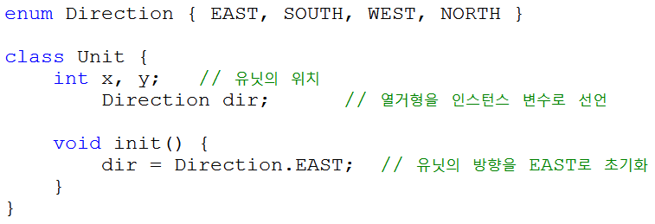
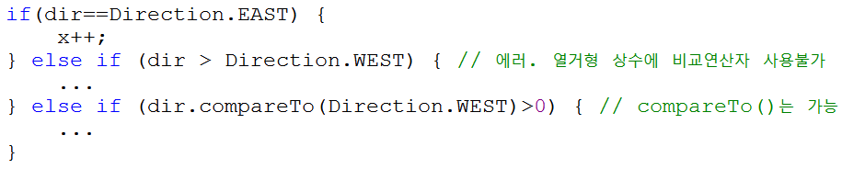
Java
Chapter 12. 지네릭스, 열거형, 애너테이션
의
정석
http://www.codechobo.com
2.2 열거형의 정의와 사용
- 열거형을 정의하는 방법
- 열거형 타입의 변수를 선언하고 사용하는 방법
- 열거형 상수의 비교에 ==와 compareTo() 사용가능

Slide 16
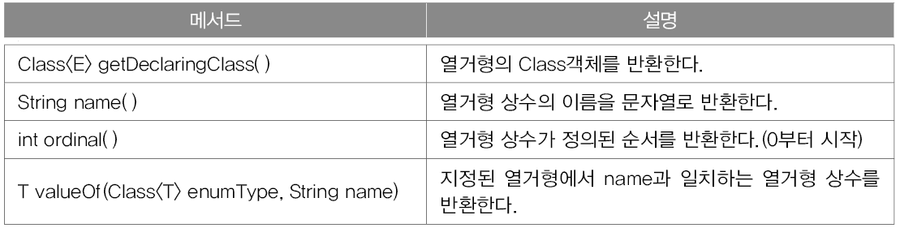
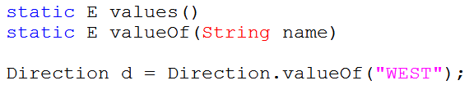
Java
Chapter 12. 지네릭스, 열거형, 애너테이션
의
정석
http://www.codechobo.com
2.3 모든 열거형의 조상 – java.lang.Enum
- 모든 열거형은 Enum의 자손이며, 아래의 메서드를 상속받는다.
- 컴파일러가 자동적으로 추가해주는 values()도 있다.

Slide 17
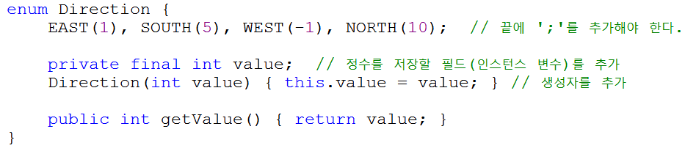
Java
Chapter 12. 지네릭스, 열거형, 애너테이션
의
정석
http://www.codechobo.com
2.4 열거형에 멤버 추가하기
- 불연속적인 열거형 상수의 경우, 원하는 값을 괄호()안에 적는다.
- 괄호()를 사용하려면, 인스턴스 변수와 생성자를 새로 추가해 줘야 한다.
- 열거형의 생성자는 묵시적으로 private이므로, 외부에서 객체생성 불가

Slide 18
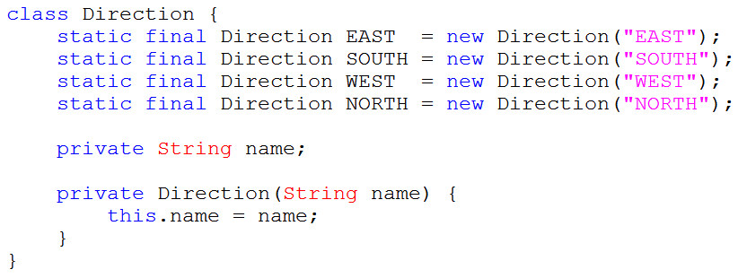
Java
Chapter 12. 지네릭스, 열거형, 애너테이션
의
정석
http://www.codechobo.com
2.4 열거형의 이해
- 열거형 Direction이 아래와 같이 선언되어 있을 때,
- 열거형 Direction은 아래와 같은 클래스로 선언된 것과 유사하다.

Slide 19
Java
Chapter 12. 지네릭스, 열거형, 애너테이션
의
정석
http://www.codechobo.com
3. 애너테이션(Annotation)

Slide 20
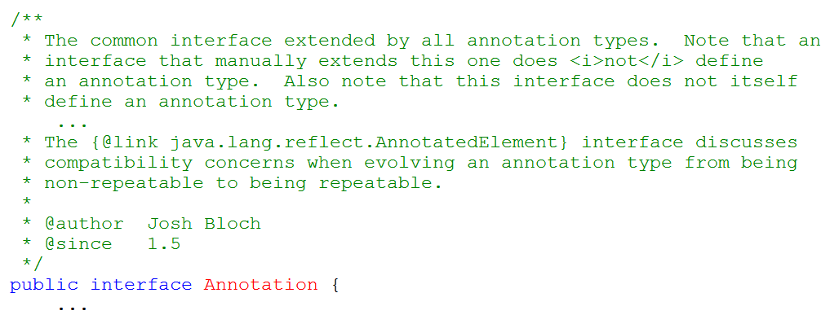
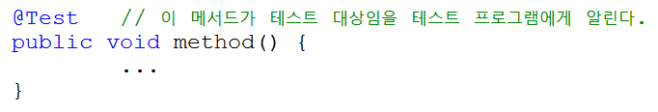
Java
Chapter 12. 지네릭스, 열거형, 애너테이션
의
정석
http://www.codechobo.com
3.1 애너테이션이란?
- 주석처럼 프로그래밍 언어에 영향을 미치지 않으며, 유용한 정보를 제공
- 애너테이션의 사용예

Slide 21
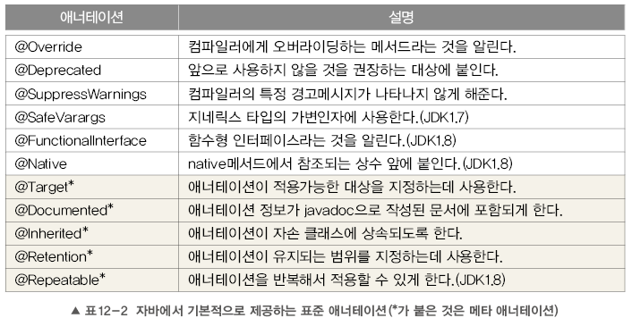
Java
Chapter 12. 지네릭스, 열거형, 애너테이션
의
정석
http://www.codechobo.com
3.2 표준 애너테이션
- Java에서 제공하는 애너테이션

Slide 22
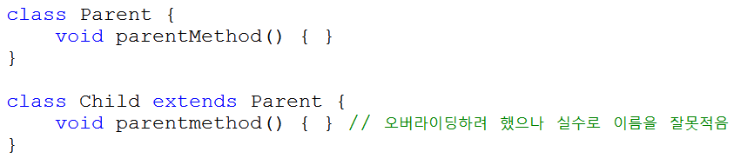
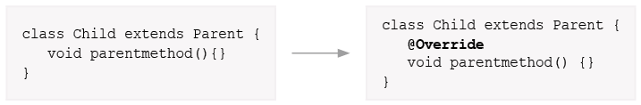
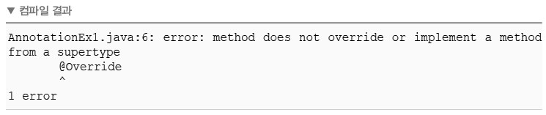
Java
Chapter 12. 지네릭스, 열거형, 애너테이션
의
정석
http://www.codechobo.com
3.2 표준 애너테이션 - @Override
- 오버라이딩을 올바르게 했는지 컴파일러가 체크하게 한다.
- 오버라이딩할 때 메서드이름을 잘못적는 실수를 하는 경우가 많다.
- 오버라이딩할 때는 메서드 선언부 앞에 @Override를 붙이자.

Slide 23
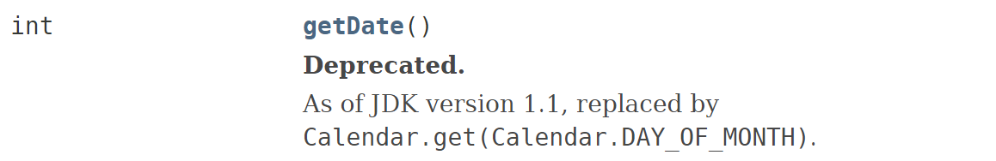
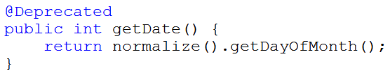
Java
Chapter 12. 지네릭스, 열거형, 애너테이션
의
정석
http://www.codechobo.com
3.2 표준 애너테이션 - @Deprecated
- 앞으로 사용하지 않을 것을 권장하는 필드나 메서드에 붙인다.
- @Deprecated의 사용 예, Date클래스의 getDate()
- @Deprecated가 붙은 대상이 사용된 코드를 컴파일하면 나타나는 메시지

Slide 24
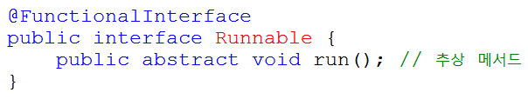
Java
Chapter 12. 지네릭스, 열거형, 애너테이션
의
정석
http://www.codechobo.com
3.2 표준 애너테이션 - @FunctionalInterface
- 함수형 인터페이스에 붙이면, 컴파일러가 올바르게 작성했는지 체크
함수형 인터페이스에는 하나의 추상메서드만 가져야 한다는 제약이 있음

Slide 25

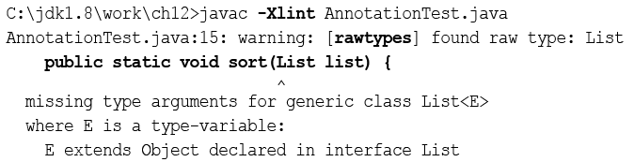
Java
Chapter 12. 지네릭스, 열거형, 애너테이션
의
정석
http://www.codechobo.com
3.2 표준 애너테이션 - @SuppressWarnings
- 컴파일러의 경고메시지가 나타나지 않게 억제한다.
- 괄호()안에 억제하고자하는 경고의 종류를 문자열로 지정
- 둘 이상의 경고를 동시에 억제하려면 다음과 같이 한다.
- ‘-Xlint’옵션으로 컴파일하면, 경고메시지를 확인할 수 있다.
괄호[]안이 경고의 종류. 아래의 경우 rawtypes

Slide 26
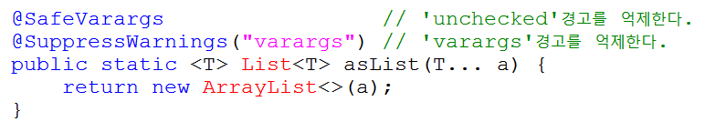
Java
Chapter 12. 지네릭스, 열거형, 애너테이션
의
정석
http://www.codechobo.com
3.2 표준 애너테이션 - @SafeVarargs
- 가변인자의 타입이 non-reifiable인 경우 발생하는 unchecked경고를 억제
- 생성자 또는 static이나 final이 붙은 메서드에만 붙일 수 있다.
(오버라이딩이 가능한 메서드에 사용불가)
- @SafeVarargs에 의한 경고의 억제를 위해 @SuppressWarnings를 사용

Slide 27
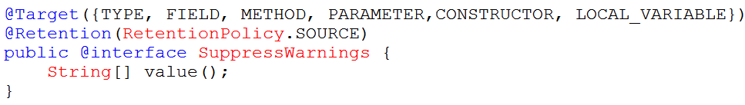
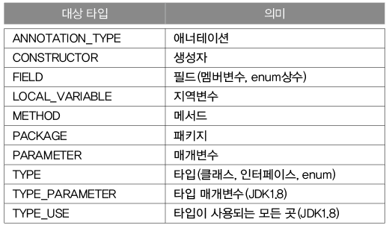
Java
Chapter 12. 지네릭스, 열거형, 애너테이션
의
정석
http://www.codechobo.com
3.3 메타 애너테이션 - @Target
- 메타 애너테이션은 ‘애너테이션을 위한 애너테이션’
- 애너테이션을 정의할 때, 적용대상이나 유지기간의 지정에 사용
- @Target은 애너테이션을 적용할 수 있는 대상의 지정에 사용

Slide 28
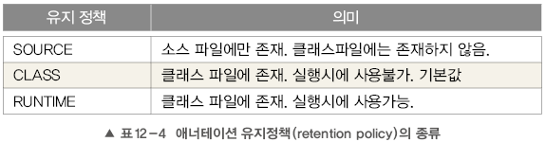

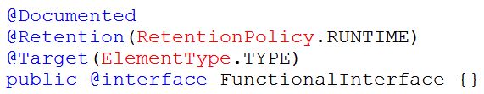
Java
Chapter 12. 지네릭스, 열거형, 애너테이션
의
정석
http://www.codechobo.com
3.3 메타 애너테이션 - @Retention
- 애너테이션이 유지(retention)되는 기간을 지정하는데 사용
- 컴파일러에 의해 사용되는 애너테이션의 유지 정책은 SOURCE이다.
- 실행시에 사용 가능한 애너테이션의 정책은 RUNTIME이다.

Slide 29
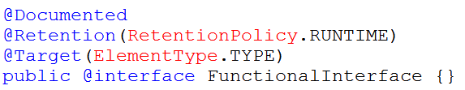
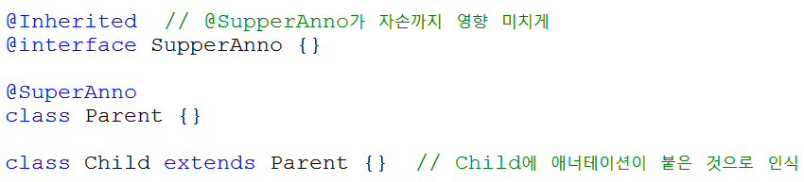
Java
Chapter 12. 지네릭스, 열거형, 애너테이션
의
정석
http://www.codechobo.com
3.3 메타 애너테이션 - @Documented, @Inherited
- javadoc으로 작성한 문서에 포함시키려면 @Documented를 붙인다.
- 애너테이션을 자손 클래스에 상속하고자 할 때, @Inherited를 붙인다.

Slide 30
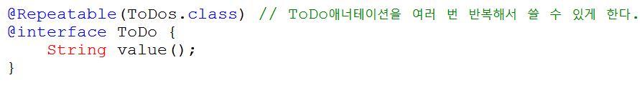
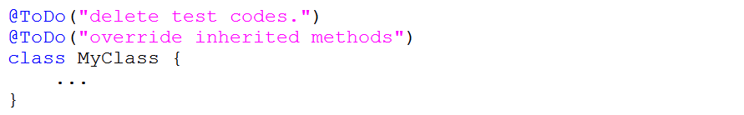
Java
Chapter 12. 지네릭스, 열거형, 애너테이션
의
정석
http://www.codechobo.com
3.3 메타 애너테이션 - @Repeatable
- 반복해서 붙일 수 있는 애너테이션을 정의할 때 사용
- @Repeatable이 붙은 애너테이션은 반복해서 붙일 수 있다.

Slide 31
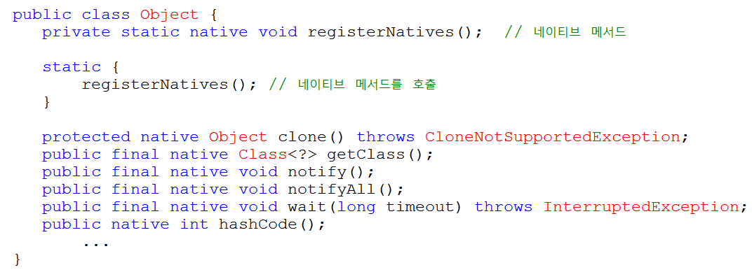
Java
Chapter 12. 지네릭스, 열거형, 애너테이션
의
정석
http://www.codechobo.com
3.3 메타 애너테이션 - @Native
- native메서드에 의해 참조되는 상수에 붙이는 애너테이션
- native메서드에 JVM이 설치된 OS의 메서드이다.

Slide 32


Java
Chapter 12. 지네릭스, 열거형, 애너테이션
의
정석
http://www.codechobo.com
3.4 애너테이션 타입 정의하기
- 애너테이션을 직접 만들어 쓸 수 있다.
- 애너테이션의 메서드는 추상메서드이며, 애너테이션을 적용할 때 모두 지정해야한다.(순서 상관없음)

Slide 33



Java
Chapter 12. 지네릭스, 열거형, 애너테이션
의
정석
http://www.codechobo.com
3.5 애너테이션 요소의 기본값
- 적용시 값을 지정하지 않으면, 사용될 수 있는 기본값 지정 가능(null제외)
- 요소가 하나일 때는 요소의 이름 생략가능
- 요소의 타입이 배열인 경우, 괄호{}를 사용해야 한다.

Slide 34


Java
Chapter 12. 지네릭스, 열거형, 애너테이션
의
정석
http://www.codechobo.com
3.6 모든 애너테이션의 조상 – java.lang.annotation.Annotation
- Annotation은 모든 애너테이션의 조상이지만 상속은 불가
- 사실 Annotaion은 인터페이스로 정의되어 있다.

Slide 35

Java
Chapter 12. 지네릭스, 열거형, 애너테이션
의
정석
http://www.codechobo.com
3.7 마커 애너테이션 - Marker Annotation
- 요소가 하나도 정의되지 않은 애너테이션

Slide 36


Java
Chapter 12. 지네릭스, 열거형, 애너테이션
의
정석
http://www.codechobo.com
3.8 애너테이션 요소의 규칙
- 애너테이션의 요소를 선언할 때 아래의 규칙을 반드시 지켜야 한다.
요소의 타입은 기본형, String, enum, 애너테이션, Class만 허용됨
괄호()안에 매개변수를 선언할 수 없다.
예외를 선언할 수 없다.
요소를 타입 매개변수로 정의할 수 없다.
- 아래의 코드에서 잘못된 부분은 무엇인지 생각해보자.

